Slide 1
VELKOMMEN TIL ENGINEERING DAY 2023 - Indskoling
Notes:
Brug dette slideshow til at rammesætte Engineering Day 2023.
Videoer kan afspilles direkte fra slideshowet, og hvis der opstår problemer, vil du kunne finde links her i noterne.
Brug slideshowet som det er eller tilpas det som du synes.

Slide 2
Øjne i nakken
Notes:
Snak med eleverne om, hvilke tanker billede og titel sætter i gang hos dem.
Snak om talemåden ”At have øjne i nakken”.
Vær yderligere opmærksom på sproget, hvis der er tosprogede elever i klassen.

Slide 3
Øjne i nakken
Notes:
Afspil inspirationsfilmen der beskriver narrativet for engineering-udfordringen.
Undertekster kan aktiveres i nederste højre hjørne i videoen.
Du kan også finde videoen her: https://engineerthefuture.dk/undervisning/engineering-i-skolen/engineering-forloeb/indskoling-ojne-i-nakken-2023/

Slide 4
Øjne i nakken
Måske har I hørt voksne sige, at de har øjne i nakken, men kan man overhovedet se fremad og bagud samtidigt? Og det ville da være smart, hvis man kunne udvide sit synsfelt.
UDFORDRING OG KRAV
Jeres opgave er at udvikle en prototype, så I kan se i flere retninger på samme tid. I skal kunne tage prototypen på og den skal kunne bruges uden hænder.
Notes:
Præsenter eleverne for narrativet, engineering-udfordringen og kravene.
Præsenter evt. eleverne for de materialer, de har til rådighed til deres konstruktion.

Slide 5
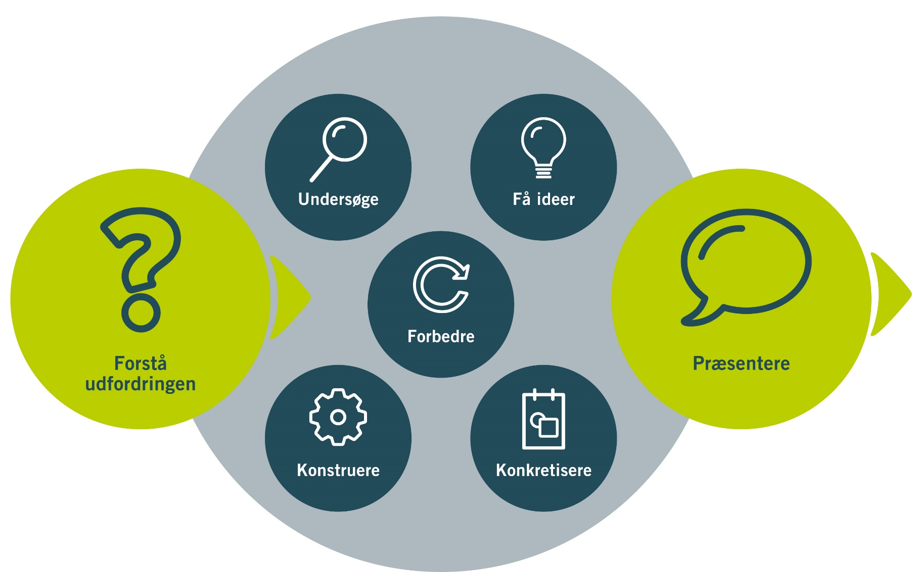
Engineering designprocessen
Notes:
Præsenter engineering designprocessen, som vil danne ramme for arbejdet med Engineering Day. Modellen er bygget op omkring syv forskellige delprocesser.
Fortæl eleverne, at de skal arbejde med udfordringen, som de er blevet præsenteret for på forrige slide. Fremhæv at I allerede nu, til dels har arbejdet med delprocessen ‘Forstå udfordringen’.
Fortæl at eleverne herefter skal igennem delprocessen ‘Undersøge’, hvor de skal lave en række undersøgelser. Derefter skal de ‘Få ideer’, og ‘Konkretisere’ deres ide til en mulig løsning. Derefter skal ideen omsættes til en fysisk prototype i pap og andre materialer i delprocessen ‘Konstruere’, og der er kan undervejs blive brug for at ‘Forbedre’ løsningen. Til slut afrundes Engineering Day med at eleverne skal ‘Præsentere’ deres proces og ide til prototypen.
Undervejs vil der være ‘timeouts’, hvor der vil være fokus på at samle op og give feedback.
Fortæl eleverne, at de skal arbejde sammen i grupper (anbefales grupper á 3 elever).

Slide 6
Øjne i nakken
Hvad er engineering?
Notes:
Afspil inspirationsfilmen der beskriver narrativet for engineering-udfordringen.
Undertekster kan aktiveres i nederste højre hjørne i videoen.
Du kan også finde videoen her: https://engineerthefuture.dk/undervisning/engineering-i-skolen/engineering-forloeb/indskoling-ojne-i-nakken-2023/

Slide 7
Synsfelt
Synsfeltet er det område, som øjet kan se, når man kigger på ét sted.
Hvor stor en del af cirklen tror I at geden kan se?
Notes:
Denne undersøgelse skal tage ca. 20 minutter (slide 7, 8, 9 og 10).
Klassesamtale om gedens synsfelt. Hvor stor en del af cirklen kan geden se?
Svaret på spørgsmålet om gedens synsfelt markeres på cirklen, når der trykkes videre i slideshowet.
Inddrag evt. pointen om geden som byttedyr, og at et rovdyr vil have øjnene anderledes placeret.

Slide 8
Synsfelt
Hvad med op og ned? Hvor stor en del af cirklen, tror I at geden kan se?
Notes:
Fortsat klassesamtale om gedens synsfelt.
Hvor går synsfeltet op og ned?
Svaret på spørgsmålet om gedens synsfelt markeres på cirklen, når der trykkes videre i slideshowet.

Slide 9
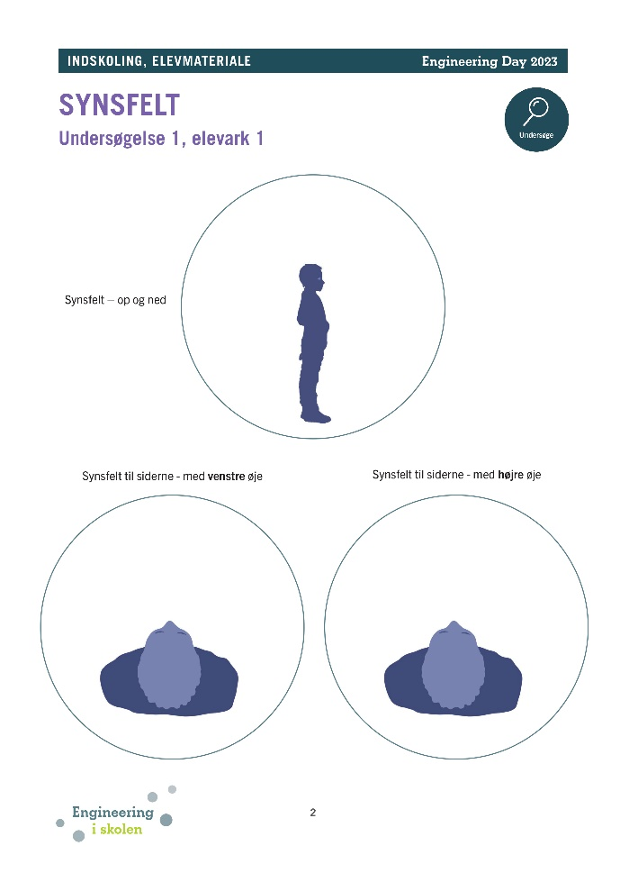
Synsfelt
– Undersøgelse 1
I skal undersøge, hvor stort jeres synsfelt er.
Undersøg synsfelt for jeres:
Øjne op og ned
Højre øje
Venstre øje
Begge øjne
Tal i gruppen om, hvordan man kan lave undersøgelsen.
Har I fundet forskellige måder man kan undersøge det på i klassen?
Undersøg jeres synsfelter og tegn dem ind på elevark 1.
HUSK: Hold hovedet stille under undersøgelsen.
Notes:
Igangsæt undersøgelse 1, elevark 1.
Eleverne skal undersøge hvor stort deres synsfelt er.
Lad grupperne starte med at tale sammen om, hvordan man kan udfører undersøgelsen.
Saml op på elevernes forventede fremgangsmåder, og spørg ind til tankerne bag. Vær sikker på at alle grupper har en fremgangsmåde til undersøgelsen.
Herefter udfører eleverne undersøgelsen, og de indtegner deres resultater på elevark 1.
En fremgangsmåde kan være, at en i gruppen holder en blyant foran testpersonen, og langsomt bevæger den op og ned, og ud til højre- og venstre side, indtil testpersonen ikke længere kan se blyanten.

Slide 10
Timeout
Hvor stort et synsfelt har I?
Er der forskel på jeres synsfelter?
Hvad fungerede godt i jeres undersøgelse?
Notes:
Saml op på elevernes undersøgelse til denne ‘timeout’. Sammenlign resultater. Marker evt. gulvet med kridt, hvor langt forsøgspersonens synsfelt går ud til, så der kan sammenlignes. Saml op på, hvad der fungerede godt i elevernes undersøgelser.
Her er der også en mulighed for at tale om vinkler og gennemsnit, ser de forskellige grupper mere eller mindre?

Slide 11
Få øjenkontakt
– klasseundersøgelse
Hvis personen skal se sig selv i øjnene i et spejl, hvor skal spejlet så placeres?
Indtegn ruten fra øjne til spejl.
Notes:
Denne undersøgelse skal tage ca. 30 minutter (slide 11, 12 og 13).
Klasseundersøgelse. Brug et spejl, og snak med eleverne om, hvordan spejlet skal placeres, hvis barnet på tegningen skal se sig selv i øjnene.
En tegning af spejlet kommer frem, når der trykkes videre i slideshowet.
Tal med eleverne om, hvorfor spejlet er tegnet som en streg.
Herefter diskuteres der, hvordan man kan indtegne lysets rute mellem øjne og spejle.
Et tryk videre i slideshowet vil vise en stiplet linje fra øjne til spejl.

Slide 12
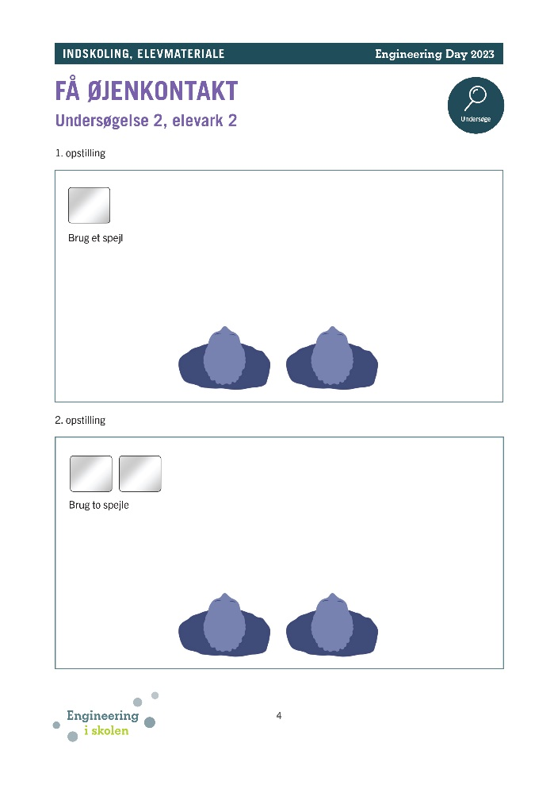
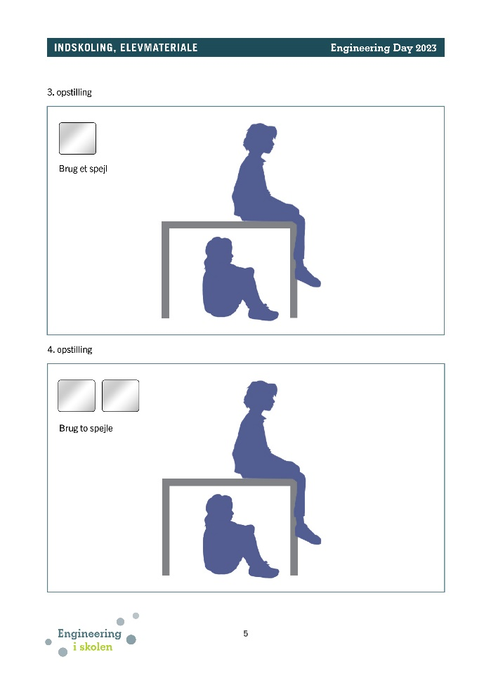
Få øjenkontakt
– Undersøgelse 2
I skal få øjenkontakt to og to via spejle.
Indtegn spejle og rute på elevark 2.
Notes:
Nu igangsættes undersøgelse 2 på elevark 2, hvor eleverne skal undersøge ruten mellem to personers øjne, når de kigger i et eller to spejle.
Eleverne skal placeres sig som vist på elevark 2. Spejle og rute skal indtegnes i elevarket.
Gruppemedlemmer der ikke indgår i selve undersøgelsen, har en vigtig rolle med at observere ruten mellem spejlene.

Slide 13
Timeout
Hvad viste jeres undersøgelse?
Var der noget der overraskede jer?
Notes:
Saml op på undersøgelsen ved at snakke om elevernes erfaringer og resultater.
Nogle eleverne opdager muligvis, at spejlbilledet biler vendt på hovedet, når de sidder over/under hinanden.

Slide 14
Øjne i nakken
Snak om ordene:
Prototype
Udvikle
Tage noget på
Bruges uden hænder
UDFORDRING OG KRAV
Jeres opgave er at udvikle en prototype, så I kan se i flere retninger på samme tid. I skal kunne tage prototypen på og den skal kunne bruges uden hænder.
Notes:
For at vende elevernes fokus tilbage på engineering-udfordringen, præsenteres igen udfordring og krav. Her tales også om betydningen af udvalgte ord til at sikre en større forståelse af udfordringen, samt hvordan deres nye viden fra undersøgelserne kan inddrages i udviklingen af deres egen prototype.

Slide 15
Få ideer
Find på ideer, som løser udfordringen.
Overvej:
Hvordan kan spejle placeres for at I kan se fx bagud?
Hvordan kan I bygge en holder til spejlene?
Hvordan kan man have prototypen på?
Lav en brainstorm alene eller i grupper
om gode ideer til at løse udfordringen,
og vælg sammen en ide.
Notes:
Denne delproces skal tage ca. 20 minutter.
Tal med eleverne om, at de nu skal i gang med delprocessen ‘Få ideer’.
Grupperne snakker om spørgsmålene. Overvej hvordan du vil stilladsere idegenereringen tilpasset netop dine elever.
Processen ender med at grupperne har én ide, som de ønsker at arbejde videre med.
Grupperne vælge selv, om de vil bruge et eller flere spejle i deres prototype.

Slide 16
Konkretisere
I skal tegne en skitse af jeres ide på elevark 3.
Notes:
Denne delproces skal tage ca. 15 minutter (slide 16, 17 og 18).
Tal med eleverne om, at de nu skal i gang med delprocessen ‘Konkretisere’.
Hver gruppe skal skitsere deres ide på elevark 3, og forholde sig til, hvilke materialer de vil bruge og hvilket område, de vil kunne se, når de har deres prototype på.
Det kan her være en god ide, at vise eleverne hvilke materialer, som de har til rådighed.

Slide 17
Timeout
Fortæl om jeres ide i klassen.
Notes:
Lav en opsamling på elevernes ideer og skitser.

Slide 18
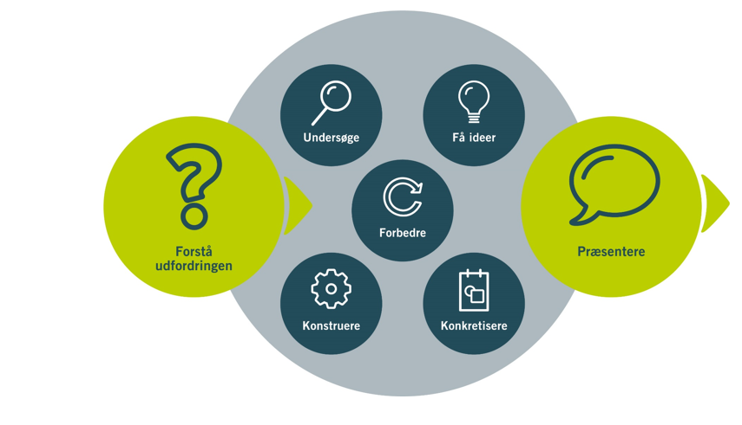
Engineering designprocessen
Som afslutning af Engineering Day, skal I præsentere jeres prototyper.
Her skal I:
Fortælle om hvilke ideer I havde, og hvorfor har I valgt netop denne ide?
Vise hvordan jeres prototype virker.
Fortælle om det synsfelt I kan se, når I bruger prototypen.
Fortælle om der var nogle af kravene, der var svære at følge.
Fortælle om hvad ville I forbedre, hvis I havde mere tid.
Notes:
Opsamling af engineering designprocessen. Tal om hvilke delprocesser I har været igennem (Forstå udfordringen, Undersøge, Få ideer, Konkretisere) og præsenter de spørgsmål de skal forholde sig til i delprocessen ‘Præsentere’.

Slide 19
Konstruere og forbedre
Nu er I klar til at gå i gang med at konstruere jeres prototype.
Husk at teste jeres prototype undervejs
– I får måske brug for at forbedre den.
Notes:
Disse delprocesser skal tage ca. 90 minutter.
Tal med eleverne om, at de nu skal i gang med delprocessen ‘Konstruere’, og at de undervejs kan for brug for at bevæge sig over i ‘Forbedre’.
Støt eleverne undervejs i deres konstruktion af prototyper.
Undervejs i elevernes proces, kan du som støtte fx spørge ind til:
Hvad er den vigtigste funktion i jeres løsning?
Hvordan udnytter I materialernes egenskaber bedst muligt?
Kan der være andre måder at løse netop dén funktion på?
Undervejs i denne delproces, vendes igen tilbage til de spørgsmål som eleverne skal forholde sig til under deres præsentation.

Slide 20
Præsentere
Præsenter jeres prototyper for hinanden.
Hvilke ideer havde I, og hvorfor har I valgt netop denne ide?
Vis hvordan jeres prototype virker.
Fortæl om det synsfelt I kan se, når I bruger prototypen.
Var der nogle af kravene, der var svære at følge?
Hvad ville I forbedre, hvis I havde mere tid?
Notes:
Denne delproces skal tage ca. 30 minutter.
Tal med eleverne om, at de nu skal afslutte deres engineering-forløb ved at arbejde med delprocessen ‘Præsentere’.
Det er væsentligt at pointere at elevernes proces, fejl og læringer er mindst lige så vigtige som deres prototype.

Slide 21
EngineeringDay.dk
Notes:
Find flere engineering-forløb på vores hjemmeside: https://engineerthefuture.dk/undervisning/engineering-i-skolen/engineering-forloeb/

